Slide 1
우리들의 어플리케이션
Infrastructure
우리 로고는 뭔가요?
Notes:
http://minheeblog.tistory.com/category/PPT

Slide 2
CONTENTS
01 02
IaaS
데이터베이스
뭐가 있을까?
특징이 뭘까?
비용은 얼마일까?
뭐가 있을까?
특징이 뭘까?
Notes:
http://minheeblog.tistory.com/category/PPT

Slide 3


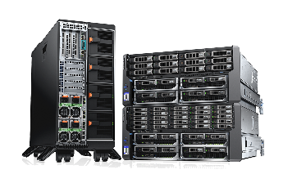


01
“ ”
IaaS
뭐가 있을까?
IAAS ? or ServerRack ?
Notes:
http://minheeblog.tistory.com/category/PPT

Slide 4



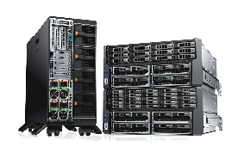
01
서버별 비교
범주
지원 OS
데이터센터 위치
비용
지원API
MINHEEBLOG
Notes:
http://minheeblog.tistory.com/category/PPT

Slide 5
CONTENTS
01 02
서버
데이터베이스
뭐가 있을까?
특징이 뭘까?
비용은 얼마일까?
뭐가 있을까?
특징이 뭘까?
Notes:
http://minheeblog.tistory.com/category/PPT

Slide 6


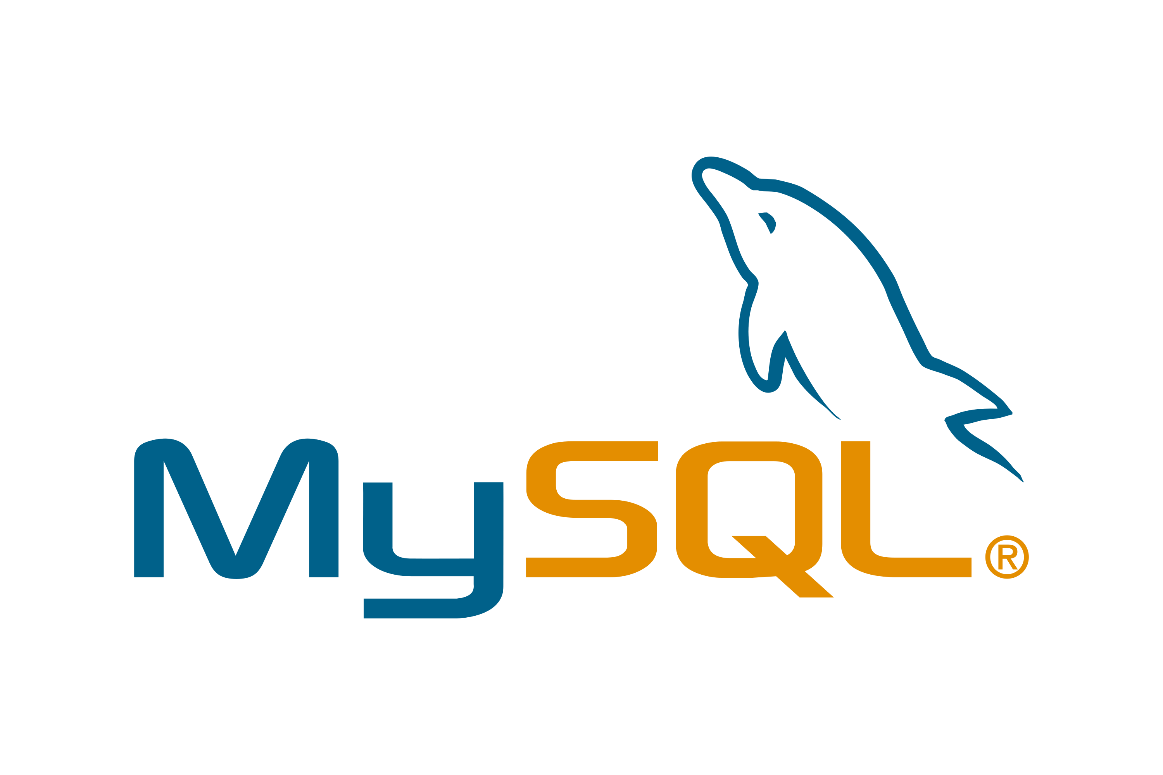



02
“ ”
데이터베이스
뭐가 있을까?
NoSQL ? or RDBMS ?
Notes:
http://minheeblog.tistory.com/category/PPT

Slide 7
과목이름이나 영문타이틀
THANK
YOU
발표자 강 준 성
Notes:
http://minheeblog.tistory.com/category/PPT

